Slide 1
SET的基本用法

Slide 2
set是什么
set 是 STL 中一种标准关联容器，封装了一种高效的平衡检索二叉树——红黑树。
set是用来存储同一数据类型的集合，在set中每个元素的值都唯一，而且系统能根据元素的值自动进行排序。
支持 O(log(size)) 复杂度的插入、删除、查找操作。虽然存 在一定的常数，但开启 O2 优化后效率非常高。
set 不支持插入重复的元素。若要插入重复元素可使用
multiset，其用法与 set 几乎完全相同。
set中数元素的值不能直接被改变。

Slide 3
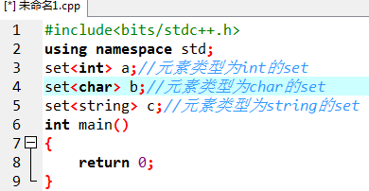
set的构造
直接用类似 STL 其他容器的方式构造Set 。Set中的元素可以是任意类型的，但是由于需要排序，所以元素必须有一个序，即大小的比较关系。

Slide 4
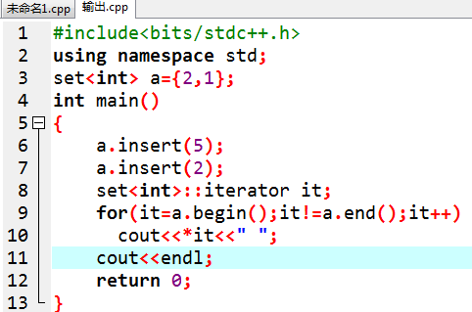
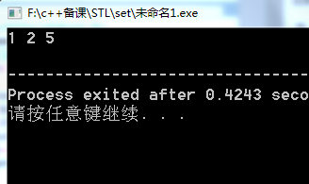
set的赋值
如图，c++11中，set可以像数组一样赋初值，但是赋值完成后set中的元素是自动排好序的。
set没有尾部插入函数push_back()，元素的插入一般使用insert进行动态检索插入。
a.insert(x) --在集合中a中插入元素x，x 的类型必须与 set 的元素类型一致。如果插入的元素在 set中已存在则会忽略。

Slide 5
set的Begin、End与iterator
迭代器(iterator)是一种检查容器内元素并遍历元素的数据类型。
set的迭代器是封装了元素节点的指针，(*迭代器)才会指向具体的元素。
set 的迭代器仅支持 ++ 和 −−，不支持 + = 和 − =。这意 味着无法快速定位到 set 中的第 k 个元素。
Begin(), End()是set的成员函数，返回值分别是set中首个元素的迭代器和set中末尾元素向后一位的迭代器。

Slide 6
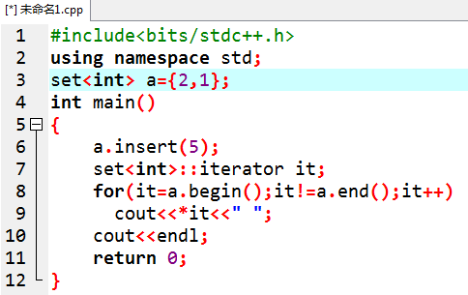
set的输出
set不能像数组的输出那样使用下标输出，需要使用迭代器依次遍历。
使用迭代器时，要写成it!=a.end()；
输出的是*it。

Slide 7
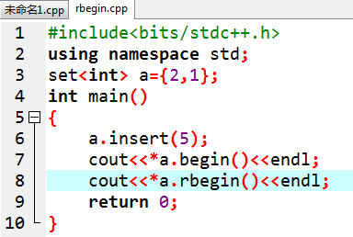
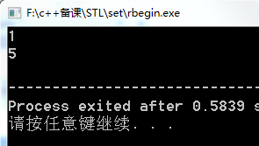
set的begin() 和rbegin()
set 中的元素总是保持单调递增。因此：
begin() 返回的迭代 器指向 set 中的最小值；
rbegin() 返回的迭代器指向 set 中的 最大值。

Slide 8
set的end() 和rend()
set 中的元素总是保持单调递增。
end() 返回的迭代 器指向 set 中的最后元素的后一个位置；
rend() 返回指向集合中第一个元素的前一个位置的迭代器
从大到小输出set中的元素

Slide 9
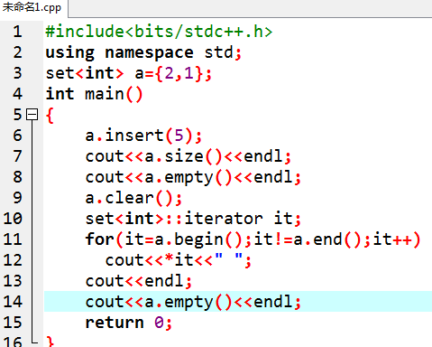
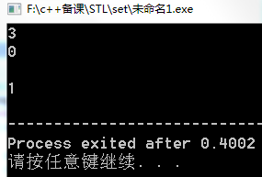
set中size、empty和clear
Size()是set的成员函数，其返回值一个无符号整数，表示set中元素的个数。时间复杂度O(1)。
empty() 返回一个 bool 类型，表示 set 是否为空。时间复杂 度 O(1)。
clear() 清除 set 中的所有元素。时间复杂度 O(size)。

Slide 10
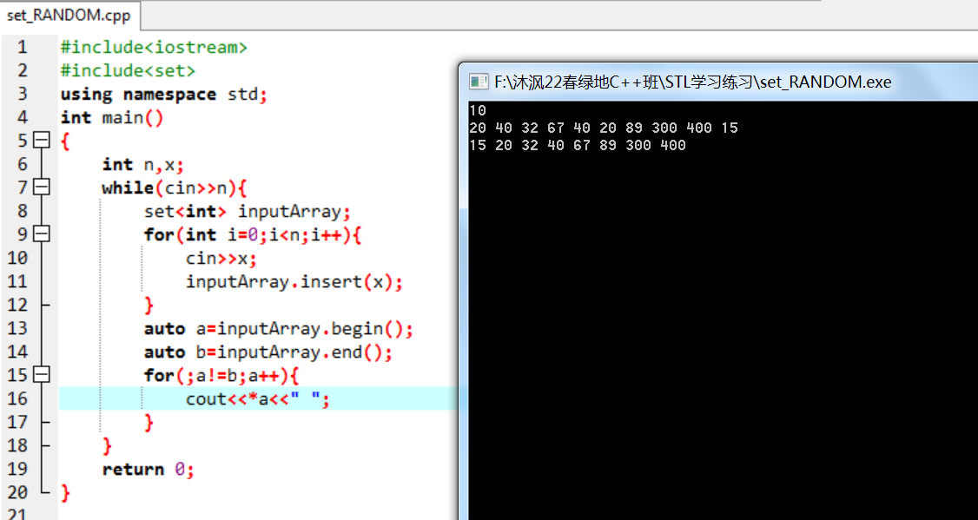
set应用——random
明明想在学校中请一些同学一起做一项问卷调查，为了实验的客观性，他先用计算机生成了N个1到1000之间的随机整数（N≤100），对于其中重复的数字，只保留一个，把其余相同的数去掉，不同的数对应着不同的学生的学号。然后再把这些数从小到大排序，按照排好的顺序去找同学做调查。请你协助明明完成"去重"与"排序"的工作。
输入要求
第1行为1个正整数，表示所生成的随机数的个数：N( N≤100)
第2行有N个用空格隔开的正整数，为所产生的随机数。
输出要求
第1行为1个正整数M，表示不相同的随机数的个数。
第2行为M-1个用空格隔开的正整数(行尾没有多余的空格)，
为从小到大排好序的不相同的随机数。

Slide 11
set应用——sumx数对
考虑一组n个不同的正整数a1,a2,...,am，它们的值在1到1000000之间。给定一个整数x。写一个程序sumx计算这样的数对个数(ai,aj)，1<=i<j<=n并且ai+aj=x。
输入要求
标准输入的第一行是一个整数n(1<=n<=1000000)。第二行有n个整数表示元素。第三行是一个整数x(1<=x<=2000000)。
输出要求
输出一行包含一个整数表示这样的数对个数。
知识点及提示
不同的和为13的数对是(12, 1),
(10, 3)和(2, 11)。
输入样例
9
5 12 7 10 9 1 2 3 11 13
输出样例
3

Slide 12
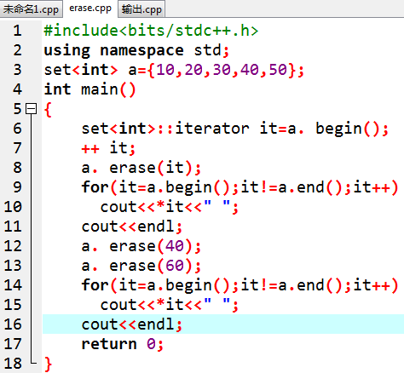
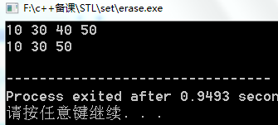
set中的erase操作
用 erase(x) 删除元素。
其中 x 可以是具体的数或迭代器。删除 set 中不存在的元素 会被忽略。

Slide 13
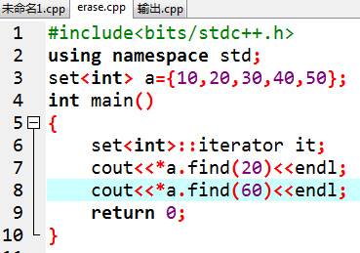
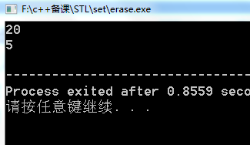
set中的find操作
find(x) 返回 x 元素的迭代器，如果找不到 x 就返回 end() 的 迭代器。

Slide 14
set中的count操作
count() 用来查找set中某个键值出现的次数。
这个函数在set并不是很实用，因为一个键值在set只可能出现0或1次，这样就变成了判断某一键值是否在set出现过了。

Slide 15
multiset
multiset和set的定义和成员函数都相同。
multiset和set的区别是：set插入的元素不能相同，但是multiset可以相同。
如果删除元素x,那么在定义的比较关系下和x相等的所有元素都会被删除。
count(x)：set能返回０或者１，multiset是有多少个返回多少个。

